Slide 1
ИНДЕКС ПОТРЕБИТЕЛЬСКИХ ЦЕН
май 2024 г.

Slide 2
Индексы потребительских цен | 3
Индексы цен на отдельные группы и виды продовольственных товаров | 6
Индексы цен на отдельные группы и виды непродовольственных товаров | 8
Индексы цен на отдельные группы и виды услуг | 11
Стоимость условного (минимального) набора продуктов питания | 13

Slide 3
ГРАФИК ДИНАМИКИ
май 2024 г. в % к декабрю предыдущего года
%
ИПЦ
102,63
Все товары
102,24
Продовольственные товары
103,36
Непродовольственные товары
101,00
Услуги
103,88
Базовый ИПЦ
102,24
ИПЦ
все товары
непродовольственные товары
базовый ИПЦ
услуги
продовольственные товары

Slide 4
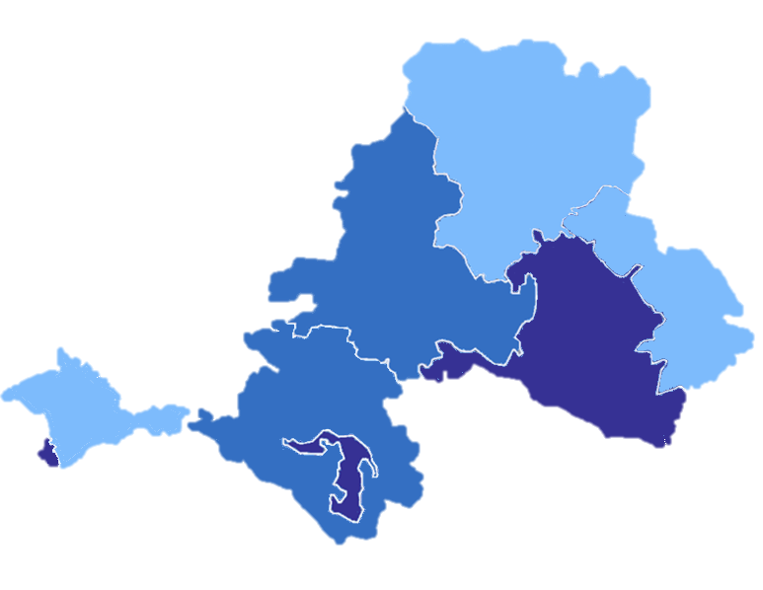
РЕЙТИНГ РЕГИОНОВ
май 2024 г. в % к декабрю предыдущего года
102,51-102,93
102,94-103,02
103,03-103,59
5
субъектов значение индекса
больше, чем по ЮФО
3
субъекта значение индекса
меньше, чем по ЮФО

Slide 5
РЕЙТИНГ РЕГИОНОВ
май 2024 г. в % к декабрю предыдущего года
Индексы цен на продовольственные товары
Индексы цен на непродовольственные товары
Индексы цен на услуги

Slide 6
ИНДЕКСЫ ЦЕН НА ОТДЕЛЬНЫЕ ГРУППЫ И ВИДЫ ПРОДОВОЛЬСТВЕННЫХ ТОВАРОВ
май 2024 г. в % к декабрю предыдущего года
103,36
Продовольственные товары
115,75
Плодоовощная продукция, включая картофель
104,52
Рыба и морепродукты пищевые
98,29
Макаронные изделия
Плодоовощная продукция, включая картофель | Рыба и морепродукты пищевые | Хлеб и хлебобулочные изделия | Продовольственные товары | Кондитерские изделия | Масло сливочное | Алкогольные напитки | Молоко и молочная продукция | Крупа и бобовые | Сахар-песок | Масло подсолнечное | Мясо и птица | Макаронные изделия | Яйца куриные
80,11
Яйца куриные
Май 2023 г. к декабрю 2022 г.
Май 2024 г. к декабрю 2023 г.

Slide 7
СРЕДНИЕ ЦЕНЫ НА ПЛОДООВОЩНУЮ ПРОДУКЦИЮ
май 2024 г. к декабрю предыдущего года
рублей за килограмм
Помидоры свежие
176,31
Лук репчатый
37,26
Лимоны
153,69
Картофель
42,31
Чеснок
388,94
Апельсины
118,46
Свёкла столовая
62,63
Зелень свежая
671,79
Груши
195,45
Морковь
53,10
Орехи
842,50
Виноград
298,49
Капуста белокочанная свежая
43,26
448,90
Бананы
151,49
Сухофрукты
Огурцы свежие
92,32
Яблоки
114,67
Повышение
Понижение

Slide 8
ИНДЕКСЫ ЦЕН НА ОТДЕЛЬНЫЕ ГРУППЫ НЕПРОДОВОЛЬСТВЕННЫХ ТОВАРОВ
май 2024 г. в % к декабрю предыдущего года
101,00
Непродовольственные товары
104,10
Строительные материалы
102,32
Табачные изделия
100,10
Моющие и чистящие средства
Строительные материалы | Табачные изделия | Медикаменты | Топливо моторное | Трикотажные изделия | Непродовольственные товары | Обувь кожаная, текстильная и комбинированная | Одежда и белье | Ткани | Телерадиотовары | Мебель | Моющие и чистящие средства | Электротовары и другие бытовые приборы
99,76
Электротовары и другие бытовые приборы
Май 2023 г. к декабрю 2022 г.
Май 2024 г. к декабрю 2023 г.

Slide 9
СРЕДНИЕ ЦЕНЫ НА ЭЛЕКТРОТОВАРЫ И ДРУГИЕ БЫТОВЫЕ ПРИБОРЫ
май 2024 г. к декабрю предыдущего года
рублей
Холодильник двухкамерный, емкостью 250-360 л, шт.
32 297,56
Миксер, блендер, шт.
2 204,72
Машина стиральная автоматическая, шт.
23 836,25
Электроутюг, шт.
2 839,12
Электропылесос напольный, шт.
6 907,52
Светильник потолочный, шт.
1 817,00
Печь микроволновая, шт.
8 279,98
Лампа электрическая осветительная, шт.
35,37
Плита бытовая, шт.
23 284,75
Лампа энергосберегающая, шт.
135,48
Машина швейная, шт.
11 956,39
Лампа светодиодная, шт.
116,76
Электрочайник, шт.
2 436,57
Батарейки электрические типа АА, шт.
74,07
Повышение
Понижение

Slide 10
ИНДЕКСЫ ПОТРЕБИТЕЛЬСКИХ ЦЕН НА ТОПЛИВО МОТОРНОЕ
май 2024 г. в % к декабрю предыдущего года
101,66
Топливо моторное
99,08
Газовое моторное топливо
101,33
Дизельное топливо
101,80
Бензин автомобильный
Газовое моторное топливо | Бензин автомобильный марки АИ-92 | Бензин автомобильный марки АИ-95 | Бензин автомобильный марки АИ-98 и выше | Дизельное топливо
Май 2023 г. к декабрю 2022 г.
Май 2024 г. к декабрю 2023 г.

Slide 11
ИНДЕКСЫ ЦЕН НА ОТДЕЛЬНЫЕ ГРУППЫ УСЛУГ
май 2024 г. в % к декабрю предыдущего года
103,88
Услуги
114,20
Банков
112,53
Зарубежного туризма
100,28
Образования
Банков | Зарубежного туризма | Санаторно-оздоровительные | Пассажирского транспорта | Медицинские | Организаций культуры | Услуги | Физической культуры и спорта | Образования | Страхования
96,80
Страхования
Май 2023 г. к декабрю 2022 г.
Май 2024 г. к декабрю 2023 г.

Slide 12
СРЕДНИЕ ЦЕНЫ НА МЕДИЦИНСКИЕ УСЛУГИ
май 2024 г. к декабрю предыдущего года
рублей
Первичный консультативный прием у врача специалиста, посещение
928,72
Первичный консультативный осмотр больного у стоматолога, посещение
409,33
Пребывание пациента в круглосуточном стационаре, койко-день
1 962,81
Удаление зуба под местным обезболиванием, удаление
1 008,78
Ультразвуковое исследование брюшной полости, исследование
1 423,48
Лечение кариеса, пломба
1 671,05
Диагностика на магнитно-резонансном или компьютерном томографе, услуга
2 957,01
Изготовление съёмного протеза, протез
11 285,39
Гастроскопия (ФГДС, ЭГДС), услуга
2 177,82
Изготовление коронки, шт.
2 040,84
Физиотерапевтическое лечение, процедура
215,06
Лечебный массаж, сеанс
697,07
Общий анализ крови, анализ
558,86
Услуги сиделок, час
225,56
Повышение
Без изменений

Slide 13
СТРУКТУРА СТОИМОСТИ УСЛОВНОГО (МИНИМАЛЬНОГО) НАБОРА ПРОДУКТОВ ПИТАНИЯ
май 2024 г. в расчете на 1 человека в месяц
Изменение стоимости условного (минимального) набора продуктов питания
Хлеб, мука, макаронные и крупяные изделия
Мясо и птица
к предыдущему месяцу
Плодоовощная продукция, включая картофель
105,08
5 538,40 рублей
Молоко и молочная продукция
Масло и жиры
к декабрю предыдущего года
109,00
Рыбопродукты
Яйца
Сахар
Прочие продукты

